Slide 1

주소록 프로젝트
Address Book

Slide 2
주소록(Address Book) 프로젝트
프로그램 소스 목록
파일 이름 | 역 할
addrForm.jsp | 주소록 등록 양식 화면
addrbook.css | 전체 레이아웃, 테이블 등의 스타일을 구현
addrAdd.jsp | addrForm에 입력된 내용을 AddrBook으로 매핑하고 AddrBookDAO를 이용해 데이터 추가 기능 수행
addrList.jsp | application scope에 저장된 AddrBookDAO 객체를 통해 저장된 데이터를 가져와서 화면에 출력
AddrBook.java | 주소록 데이터 매핑을 위한 빈즈 클래스
AddrBookDAO.java | AddrBook을 관리 사용하는 클래스(application 객체 사용)
application 객체의 유효범위(scope)
한 프로젝트 내 전체 jsp, servlet 등에서 공유할 수 있는 객체이다.
이를 통해 애플리케이션 정보와 공유 데이터를 활용할 수 있다.

Slide 3
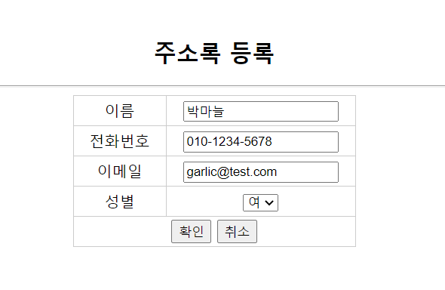
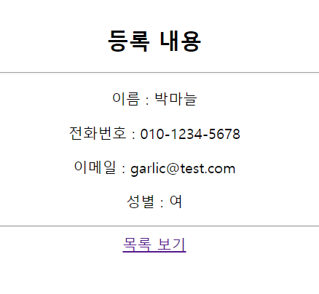
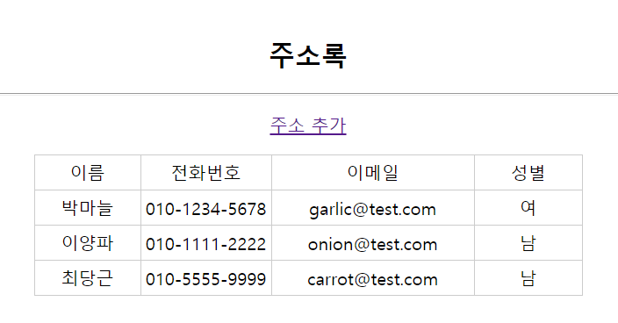
주소록(Address Book) 프로젝트
주소록(Address Book) 구현

Slide 4
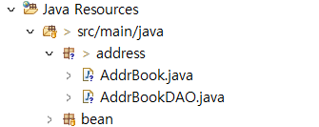
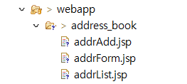
주소록(Address Book) 프로젝트
주소록(Address Book) 구현

Slide 5
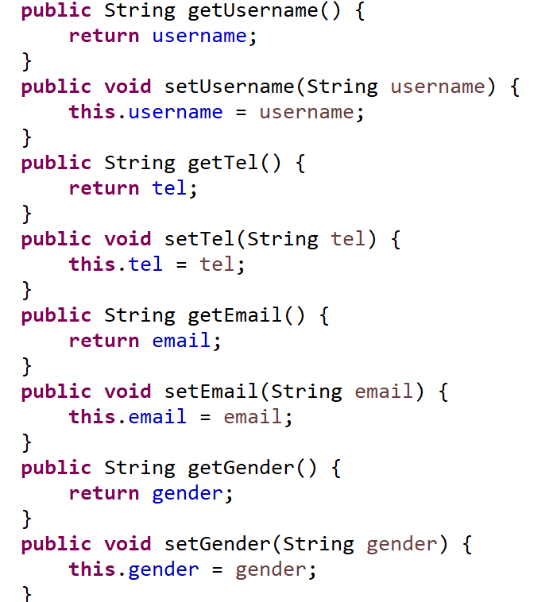
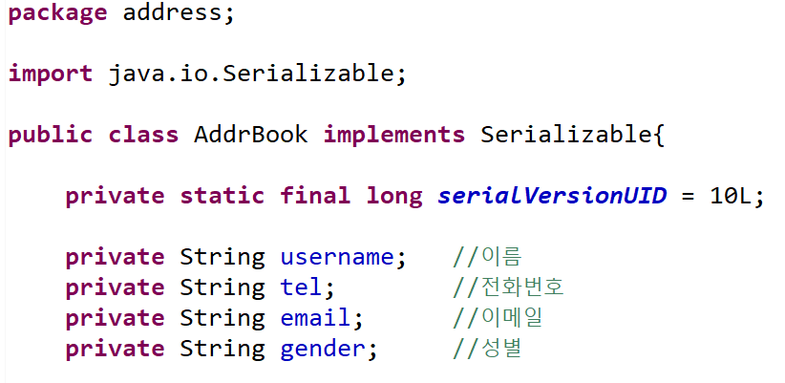
주소록(Address Book) 프로젝트
AddrBook.java

Slide 6
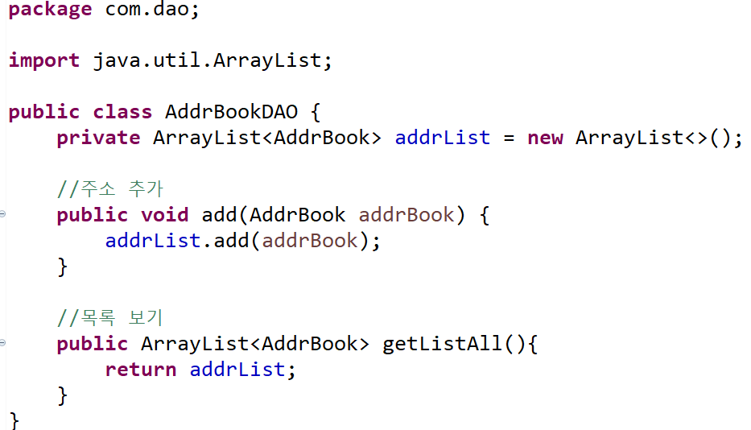
주소록(Address Book) 프로젝트
AddrBookDAO.java

Slide 7
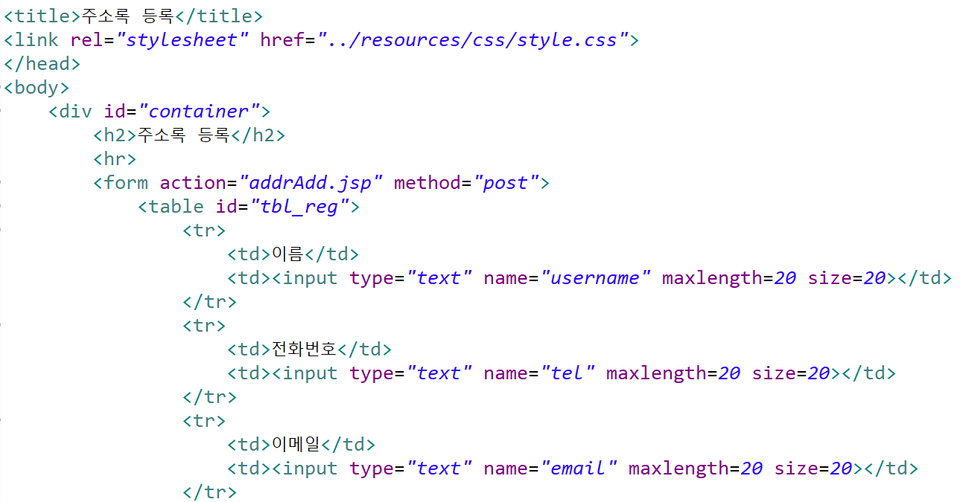
주소록(Address Book) 프로젝트
주소록(Address Book) 구현
addrForm.jsp

Slide 8
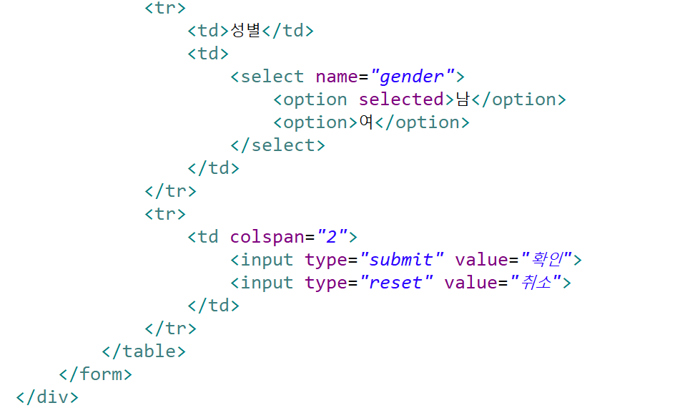
주소록(Address Book) 프로젝트
addrForm.html

Slide 9
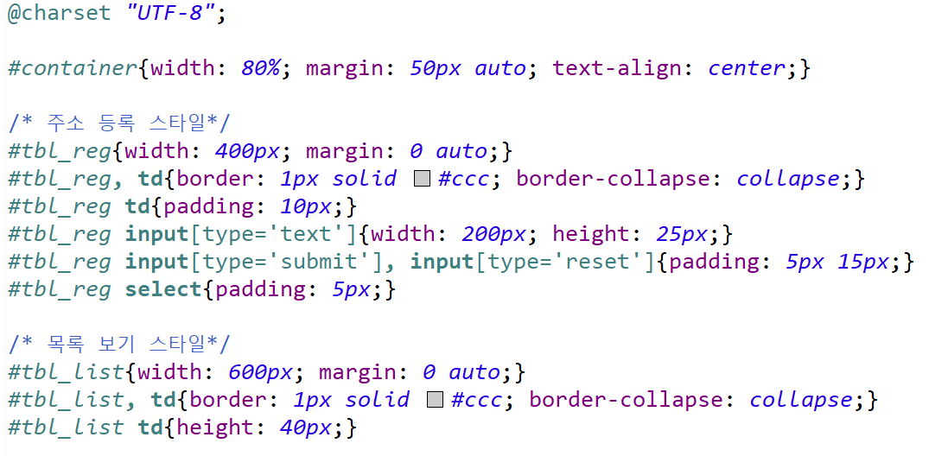
주소록(Address Book) 프로젝트
Addrbook.css

Slide 10
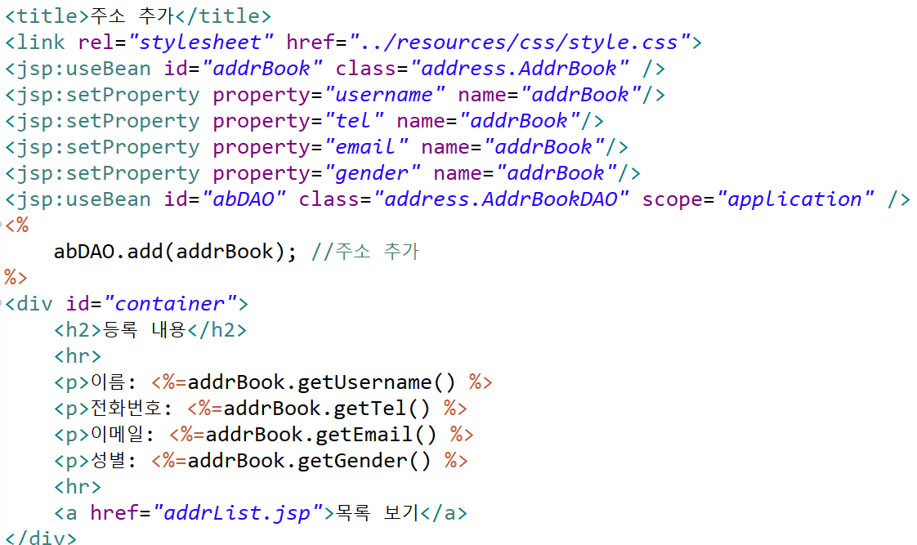
주소록(Address Book) 프로젝트
addrAdd.jsp

Slide 11
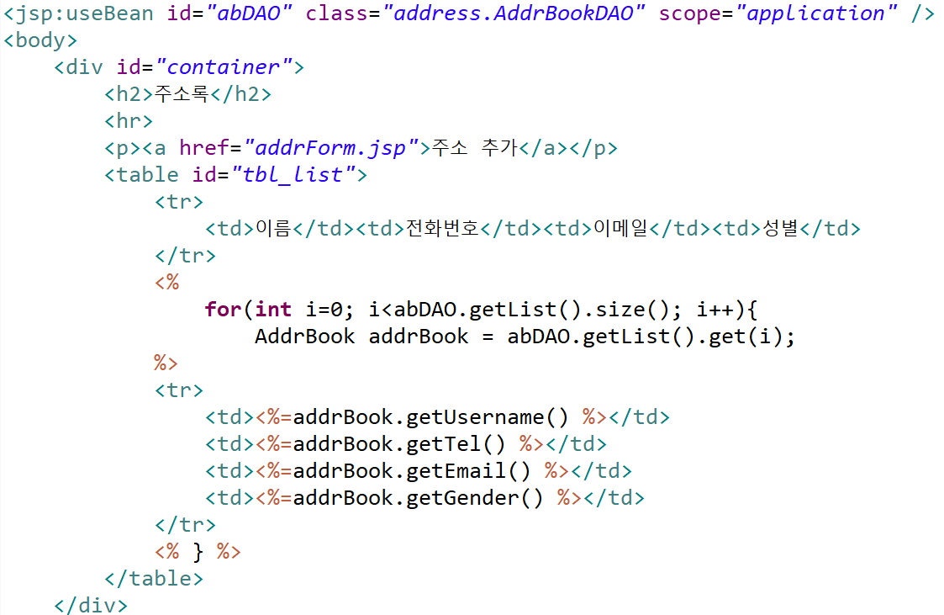
주소록(Address Book) 프로젝트
addrList.jsp

Slide 12
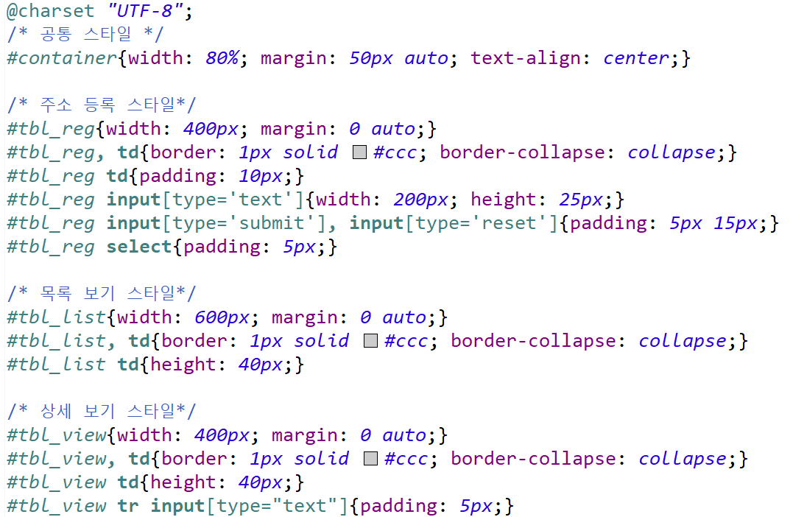
주소록(Address Book) 프로젝트
style.css

Slide 13
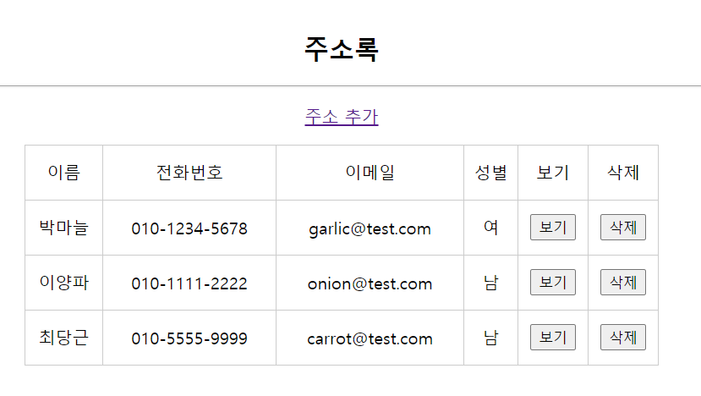
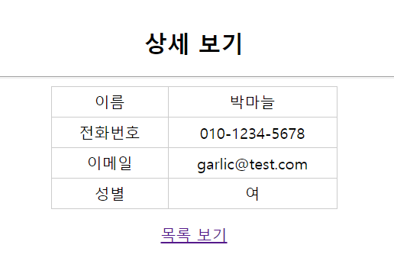
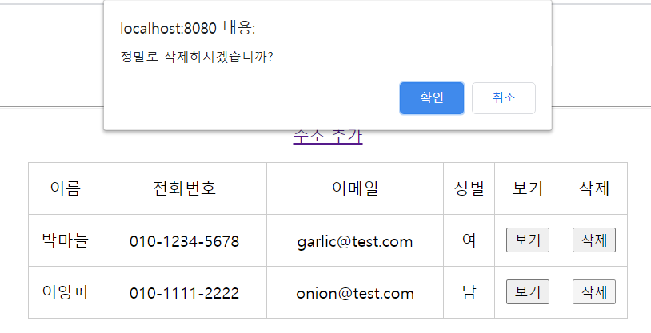
주소록(Address Book) 프로젝트
주소록(Address Book) 구현 – 상세보기, 삭제하기

Slide 14
주소록(Address Book) 프로젝트
주소록(Address Book) 구현 – 상세보기, 삭제하기 추가
프로그램 소스 목록
파일 이름 | 역 할
addrView.jsp | 목록에서 보기 버튼을 누르면 AddrBookDAO를 이용해 데이터 상 세 보기 기능 수행
addrDelete.jsp | 목록에서 삭제 버튼을 누르면 AddrBookDAO를 이용해 데이터 삭 제 기능 수행

Slide 15
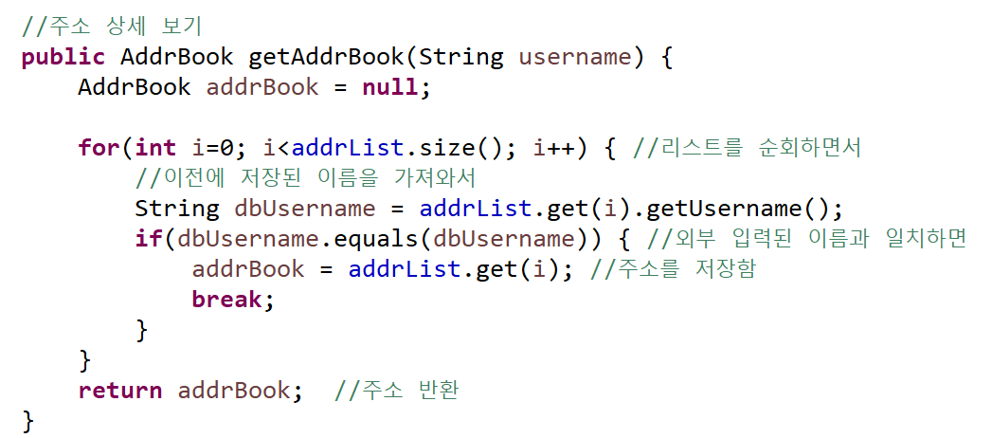
주소록(Address Book) 프로젝트
AddrBookDAO.java

Slide 16
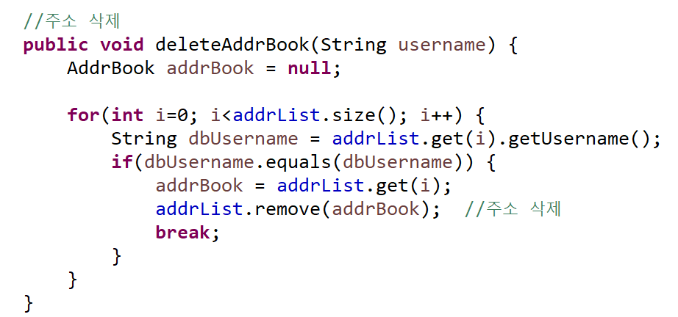
주소록(Address Book) 프로젝트
AddrBookDAO.java

Slide 17
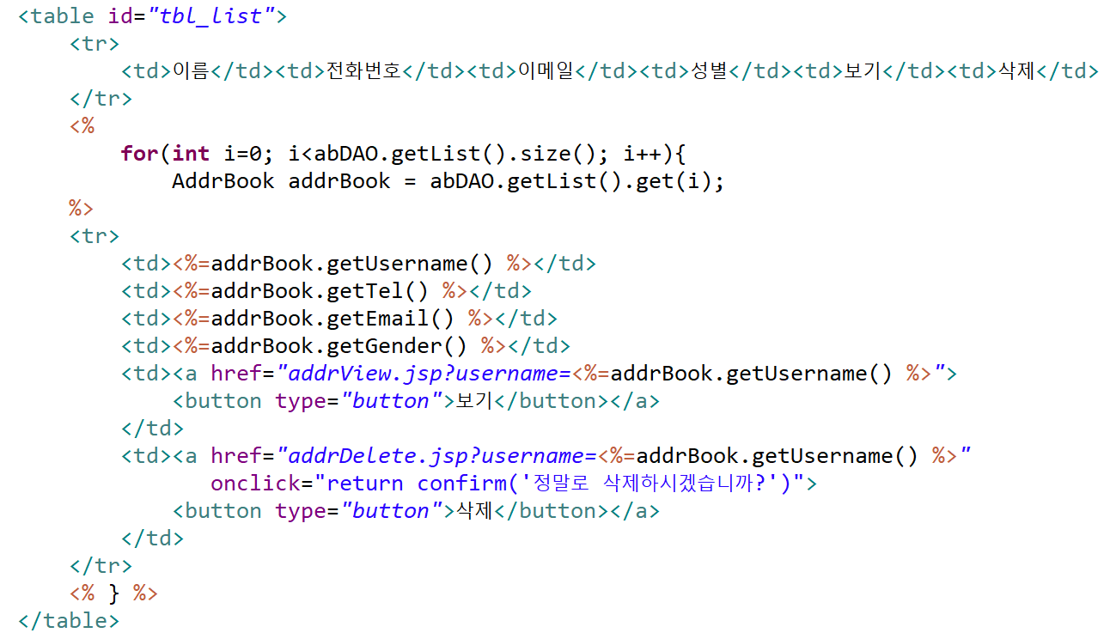
주소록(Address Book) 프로젝트
addrList.jsp

Slide 18
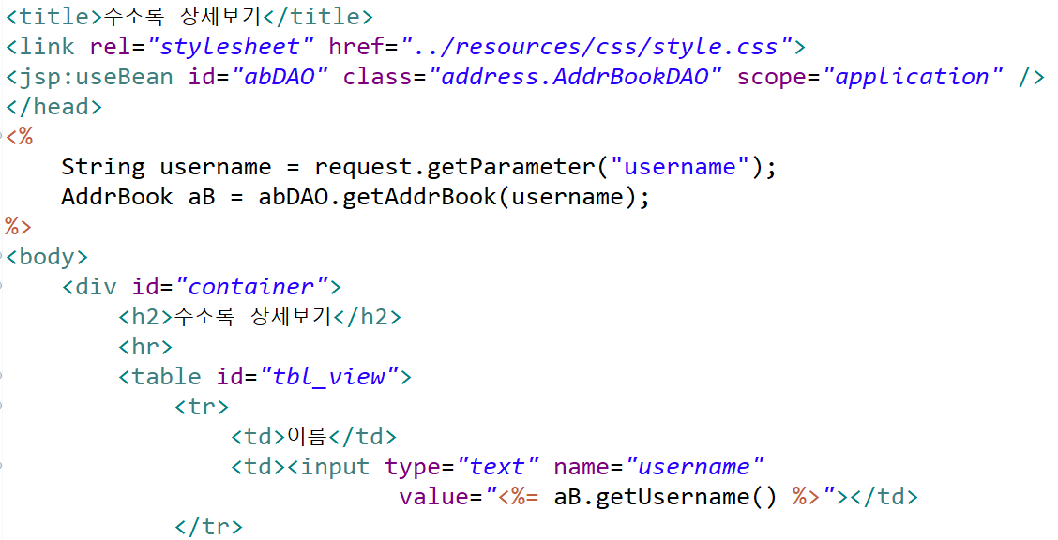
주소록(Address Book) 프로젝트
addrView.jsp

Slide 19
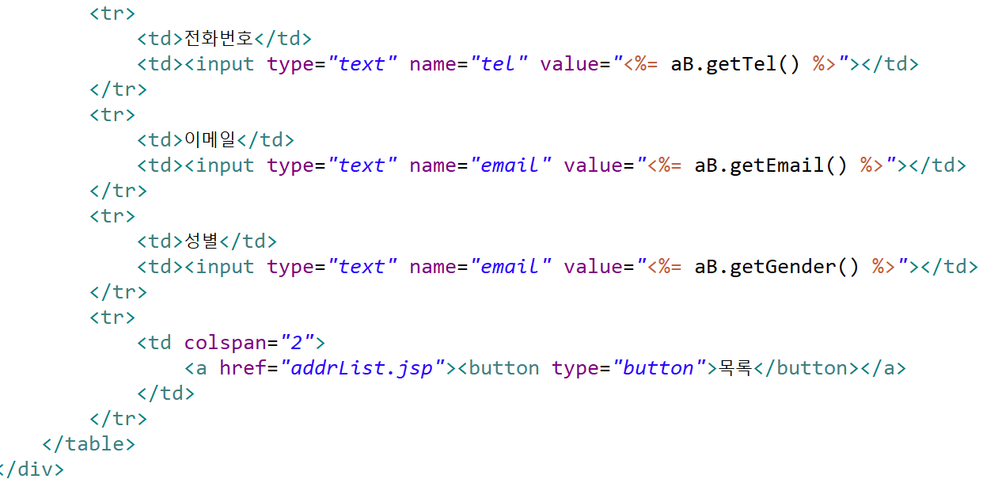
주소록(Address Book) 프로젝트
addrView.jsp

Slide 20
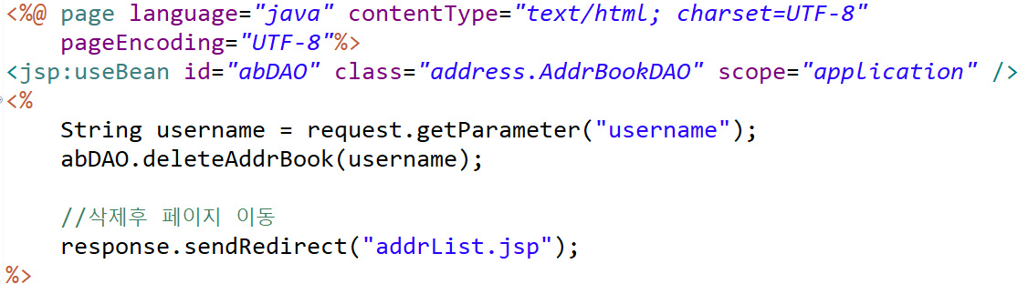
주소록(Address Book) 프로젝트
addrDelete.jsp

